Slide 1

CAPÍTULO X: Dispositivos de detención
Estudio de los dispositivos, tanto digitales como analógicos, que provocan la detención de la simulación cuando se cumple una condición
José Luis Sánchez Calero 2007

Slide 2
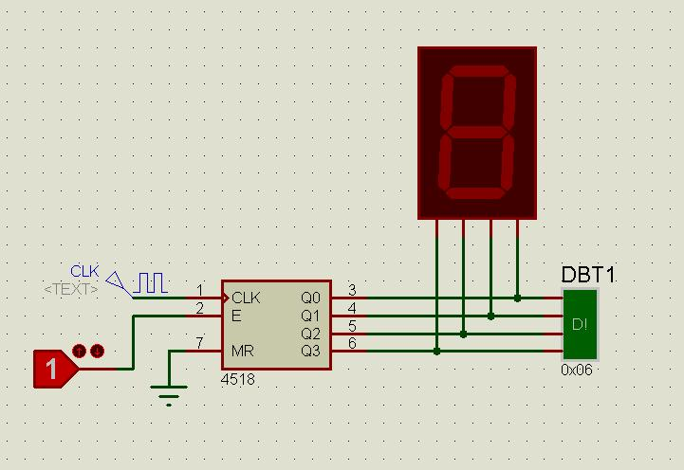
Detención digital
Montad el circuito de la figura.
La obtención de este elemento se explica en la siguiente diapositiva

Slide 3
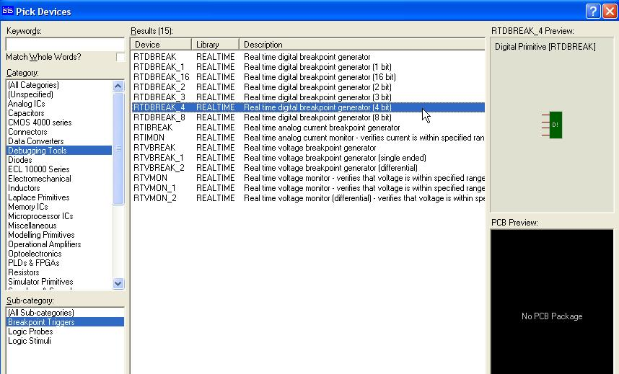
Detención digital
Seguid los pasos siguientes:

Slide 4
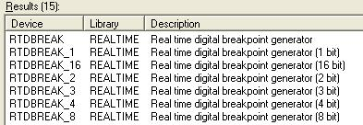
Detención digital
Los dispositivos llamados RTDBREAK son elementos digitales de 1, 2, 3, 4, 8 ó 16 bits, que provocan la detención de la simulación cuando esos bits toman un valor programado por el usuario. Veamos en nuestro ejemplo.

Slide 5
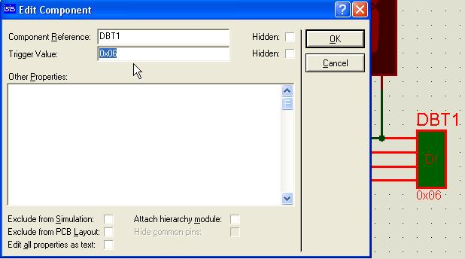
Detención digital
Una vez insertado el componente lo editaremos y programaremos su valor de detención en 06h.
En este apartado de su ventana de edición programaremos el valor 0x06 y aceptaremos

Slide 6
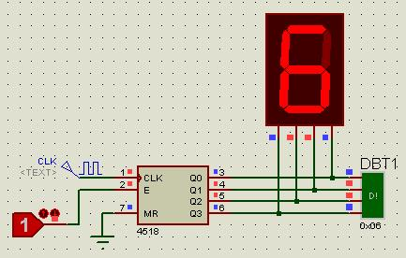
Detención digital
Arrancamos la simulación y observamos la respuesta: Proteus detiene la simulación al llegar el dato 06h a las patillas del DBT1.

Slide 7
Detención digital
La botonera permanece en Pausa y la barra de estado nos dice que ha encontrado un punto digital de detención a los 11 seg., y que la entrada que provoca la detención tiene el valor 6.
Podremos continuar con la simulación si pulsamos sobre el botón de Pausa.
Pulsando aquí continúa la simulación

Slide 8
Detención digital
Los demás dispositivos RTDBREAK solamente se diferencian del estudiado en la cantidad de entradas para la condición de parada.
Y observad que todos ellos se encuentran en la librería REALTIME.

Slide 9
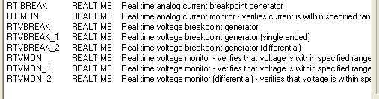
Detención analógica
Para circuitos analógicos disponemos de detectores de tensión y de corriente.
Detectores de corriente

Slide 10
Detención analógica
Y dentro del grupo, los ---MON son monitores que nos alertan de que la intensidad o tensión chequeadas han salido de un cierto margen programado.
Monitor de intensidad
Monitores de tensión

Slide 11
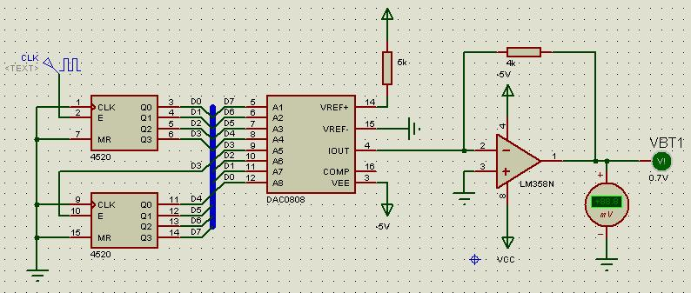
Detención analógica
Montad el circuito de la figura.
El VBT1 se programará para detención cuando se alcancen los 700 mV en la salida del operacional.
Programad una frecuencia de 10 Hz

Slide 12
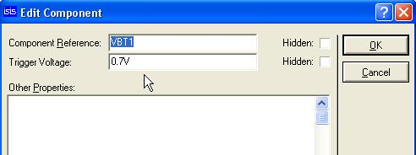
Detención analógica
Editad el VBT1 y programad la tensión de detención como en la figura.

Slide 13
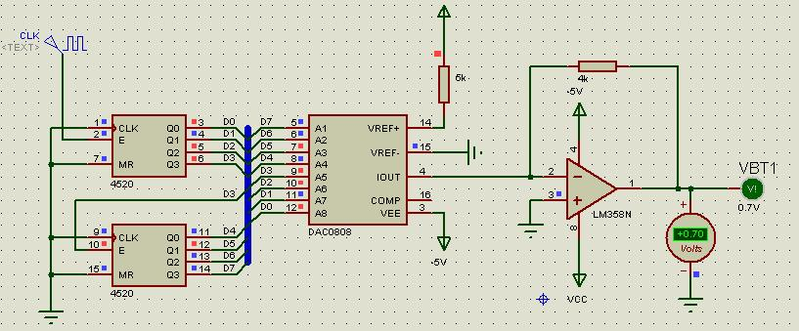
Detención analógica
Arrancad la simulación y veréis detenerse el sistema cuando se alcanza la tensión programada.

Slide 14

Detención analógica
La botonera quedará en Pausa y la barra de estado nos informa de lo acontecido.
Observad que la salida digital presenta el valor decimal 45, que multiplicado por 0,1 s del ciclo dan los 4,5 s ofrecidos.
Pausa
Tiempo transcurrido hasta detención
Tensión de detención

Slide 15
Detención analógica
Para continuar la simulación bastará con pulsar sobre el botón de Pausa. Es muy posible, y en este circuito pasa, que tras arrancar, de nuevo se para la simulación. Esto ocurre porque los saltos de tensión son pequeños y el nuevo valor, tras la reanudación, se encuentra entre los límites de la tolerancia de detección. Pulsamos por segunda vez y ya está simulando de nuevo.

Slide 16

Detención y monitorización
Al circuito anterior vamos a añadirle un monitor de tensión que nos avise si ésta supera el valor de 2,5 voltios.
Seleccionamos monitor de tensión:
Cualquiera de estos dos puede valer
Nos quedamos con éste

Slide 17
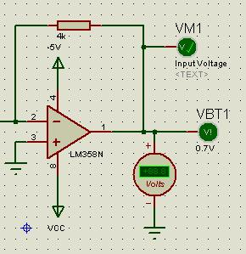
Detención y monitorización
Insertamos en esquema

Slide 18
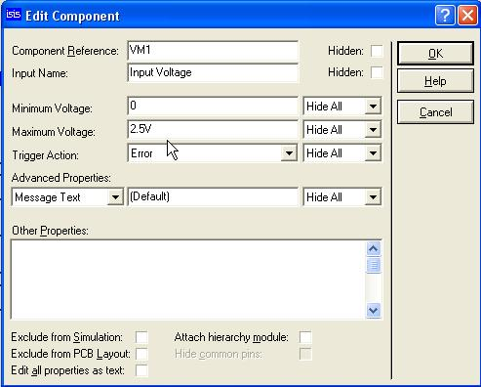
Detención y monitorización
Lo editamos.
Aquí ponemos la tensión máxima
Dejamos todo lo demás con los valores por defecto, de momento.

Slide 19
Detención y monitorización
Y arrancamos la simulación.
Se detendrá como en el caso anterior y le hacemos continuar.
Al llegar la tensión de salida a 2,5 V el sistema se para y nos aparece una ventana de error.

Slide 20
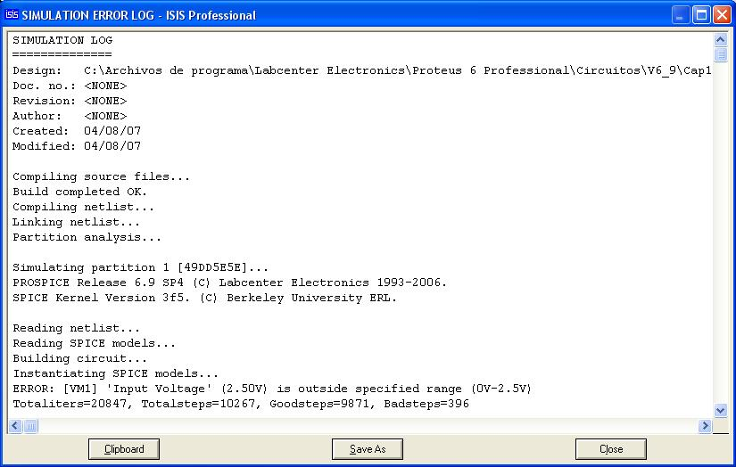
Detención y monitorización
En esta línea lo especifica

Slide 21
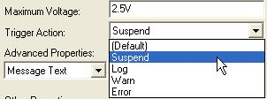
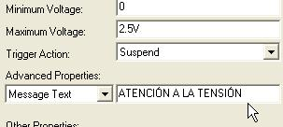
Detención y monitorización
Probemos otras opciones. Programad la ventana de edición como en la figura.
Aquí desplegamos y elegimos “Suspender”
Y aquí le ponemos el mensaje que se indica

Slide 22

Detención y monitorización
Tras simular y llegar a la tensión máxima de monitorización (2,5 V), el sistema queda en Pausa (Suspensión) y la barra de estado nos ofrece lo programado.
Sistema en Pausa
Mensaje escrito

Slide 23
Detención y monitorización
Probad el resto de opciones.
Con tensiones diferenciales también se puede hacer lo mismo.

Slide 24
FINAL
José Luis Sánchez Calero 2007

